Slide 1
ООО СП «ЗДОРОВЬЕ» приглашает
«Здоровье - это самое ценное, что есть у человека»
Н.А. Семашко

Slide 2
Основной корпус (1 этаж)
Просторная столовая на 90 мест
Фитобар (кислродные коктейли и фиточай)
Отделение электро и физиотерапии
Спелеоклиматическая камера
Ингаляторий
Электромеханический массаж и прессотерапия
СУВ (сухие углекислые ванны)
Сауна
Кедровая фитобочка

Slide 3
Основной корпус
продолжение (2 этаж )
УЗИ-диагностика
Электрокардиография
Кабинет карбокситерапии и лазеролечения
Кабинет озонотерапии
Кабинет иглорефлексотерапии
Кабинет ВЛОК+УФОК
Кабинет аромотерапии
Зал для занятий ЛФК, тренажерный зал
Вакуумно-роликовый массаж «Старвак»

Slide 4
Основной корпус
продолжение (3 и 4 этажи)
На 3 этаже расположены уютные 2-х местные комнаты для проживания с удобствами на этаже
На 4 этаже расположены Люкс номера

Slide 5
Спелеоклиматическая камера
1. Предастма. 2. Бронхиальная астма (любой клинико-патогенетический вариант или их комбинации) 1 стадии в фазе ремиссии, неполной ремиссии или затухающего обострения при легочной недостаточности не выше 2 стадии и легочно-сердечной недостаточности не выше 1 стадии . 3. Хронический обструктивный бронхит в фазе ремиссии при легочной недостаточности не выше 2 ст., легочно-сердечной недостаточности не выше 1 ст. 4. Хронический пылевой бронхит 1 и 2 степени вне обострения при легочной недостаточности не 2 ст., легочно-сердечной недостаточности не выше 1 ст. 5. Поллинозы. 6. Аллергический вазомоторный ринит в фазе ремиссии. 7. Нейроциркуляторная дистония с умеренно выраженной сосудистой
нестабильностью и наклонностью к гипервентиляции.
8.Гипертоническая болезнь I и II ст. 9. Период проведения специфической гипосенсибилизации при респираторных аллергозах. 10. Нейродермит. 11. Рецидивирующая экзема в фазе ремиссии. 12. Атопические дерматиты. 13. Профилактика рецидивирующих трахеобронхитов у длительно и часто болеющих. 14. Состояния после операций на дыхательных путях, легких и диафрагме, при легочной недостаточности не выше 2 ст., легочно-сердечной недостаточности не выше 1 ст. после заживления послеоперационной раны
15.Иммунодефицитные состояния организма
16.Хронические неинфекционные заболевания органов дыхания
17.Стрессы, синдром хронической усталости

Slide 6
«МАГНОН-СЛИП» Предназначен для проведения процедур электросна, микрополяризации, центральной электро-анальгезии, оказывая трансцеребральное воздействие на подкорковые и корковые образования ЦНС. Многообразие режимов и параметров функционирования прибора позволяет применять методики трансцеребрального воздействия на самом современном уровне. Режимы воздействия, при которых процедуры абсолютно безболезненны, не вызывая жжения под электродами, хорошо переносится пациентами всех возрастных групп, начиная с детей в возрасте от 1 года. В результате нормализуется деятельность нервной системы, поведенческая реакция, психоэмоциональная деятельность и функционирование внутренних в т.ч. эндокринных органов. Показания: 1. заболевание ц.н.с.с двигательными, вегетативно-сосудистыми и трофическими нарушениями; травмы и заболевания переферической ц.н.с. 2. Заболевания вегетативного отдела нервной системы; 3. заболевания нервной системы с двигательными нарушениями в виде центральных, переферических и смешанных парезов и параличей; 4. ГБ I – II стадии; 5. заболевания органов дыхания (ХОБЛ, бронхиальная астма) 6. заболевания ж.к.т.; нарушение жирового обмена; сахарный диабет; 7.Артриты ревматоидные, артрозы; 8.Заболевания органов женской половой сферы; 9.Импотенция мужчин; 10.Хронический простатит; 11.Ночное недержание мочи у детей; 12.Мочекаменная болезнь; 13.Воспалительные и дистрофические заболевания переднего и заднего отделов глаз;

Slide 7
ТКМП-транскраниальная микрополяризация головного мозга
лечебный метод, позволяющий изменять функциональное состояние различных звеньев центральной нервной системы под действием постоянного тока силой до 1 мА (микротоки).
Наибольшее признание метод получил в детской неврологии при лечении органических поражений центральной нервной системы, в том числе детского церебрального паралича, при задержках нервно-психического развития и проблемах обучения, расстройствах речевого развития у детей, психоэмоциональных, невротических, психосоматических расстройствах (депрессивные состояния, головные боли напряжения, гиперактивность, психогенный энурез и/или энкопрез, агрессивность, страхи, тики), при нарушениях зрительных и слуховых функций, при лечении последствий черепно-мозговых травм и нейроинфекционных заболеваний головного мозга.

Slide 8
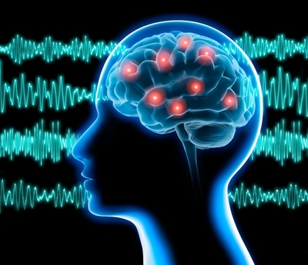

Slide 9
Транскраниальная микрополяризация —
это уникальный метод лечения головного мозга у детей.
Обычно транскраниальная микрополяризация назначается при:
1. Отставании от возрастного развития. Если малыш имеет признаки выраженного нарушения психического или физического развития, то его направляют на соответствующее лечение.
2. Терапевтический курс в этом случае может быть разным и зависит от исходного состояния ребенка;
Врожденной патологии центральной нервной системы — детском церебральном параличе.
3. Назначается при различных формах данного заболевания: гиперкинетической, спастической, мозжечковой или смешанной;
4. Различных расстройствах голоса. Нарушенная работа голосового аппарата по причинам патологических состояний центральной нервной системы также является показанием для данной процедуры;
5. Признаках эпилептического состояния.
Метод эффективен при различных видах эпилепсии, особенно протекающих со стертым течением или выраженных незначительно;

Slide 10
6. Гиперактивности различного происхождения;
7. Синдроме дефицитного внимания ;
8. Выраженных последствиях психоэмоциональных или нервных потрясений, которые вызвали у малыша существенные нарушения в работе центральной нервной системы;
9. Синдроме чрезмерной агрессии в детском или подростковом возрасте. Наиболее эффективна микрополяризация головного мозга в случае, если расстройства психики у ребенка вызваны вследствие функциональных нарушений;
10. Различных нарушениях выведения мочи (энурезе) или кала (энкопрезе);
11. Выраженных панических атаках и нарушениях социальной интеграции;
12. Нарушениях зрения и слуха. Отзывы многих родителей говорят о том, что микрополяризация эффективна для лечения нистагмов различного происхождения, косоглазия, амблиопии, сенсо-невральной тугоухости;
13. Последствиях черепно-мозговых травм. Часто эти патологии сопровождаются развитием головокружения, головной боли, появлением вегетативных нарушений и даже расстройств кровообращения;
14. Головной боли, связанной с сильным напряжением;
15. Олигофрении (слабоумии), протекающей в легкой форме.

Slide 11
Курс лечения составляется индивидуально и зависит от исходного основного заболевания, а также возраста малыша. Микрополяризацию можно проводить как в профилактических, так и в лечебных целях. Обычно длительность курса составляет 10-12 сеансов. Длительность одной процедуры составляет, как правило, от ½ до часа. В некоторых случаях специалисты рекомендуют повторить курс лечения через 6-8 месяцев.

Slide 12
Лазерное удаление бородавок и папиллом

Slide 13
Озонотерапия
показания
Гепатиты вирусной природы;
Герпес;
Нарушения микрофлоры кишечника;
Язвы, гастриты, дуодениты;
Заболевания ЖКТ;
Заболевания сердечно-сосудистой системы;
Сахарный диабет.
Дерматологические заболевания;
Гинекологические и урологические проблемы.

Slide 14
МУП САНАТОРИЙ-ПРОФИЛАКТОРИЙ «ЗДОРОВЬЕ»
КАРБОКСИТЕРАПИЯ
КОСМЕТОЛОГИЯ - ОМОЛОЖЕНИЕ УГЛЕКИСЛЫМ ГАЗОМ
ЭФФЕКТИВНО РЕШАЕТ ПРОБЛЕМЫ:
ТУСКЛЫЙ ЦВЕТ ЛИЦА
МОРЩИНЫ
«МЕШКИ», «СИНЯКИ» ПОД ГЛАЗАМИ
ОТЕЧНОСТЬ
ВТОРОЙ ПОДБОРОДОК
ОБВИСШИЙ ОВАЛ ЛИЦА
ВЯЛАЯ, НЕ ЭЛАСТИЧНАЯ КОЖА
ГИПЕРПИГМЕНТАЦИЯ
УГРЕВАЯ БОЛЕЗНЬ
РУБЦЫ
ПРИЕМ ВЕДЕТ ВРАЧ ВЫСШЕЙ КАТЕГОРИИ
СУРИКОВ ВИКТОР НИКОЛАЕВИЧ

Slide 15
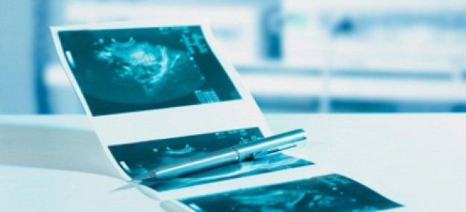
КАБИНЕТ УЗИ
Прием ведет врач: Черныш Наталия Васильевна
ПРОВОДИТСЯ УЗИ:
Печени, желчного пузыря;
Поджелудочной железы;
Почки с надпочечниками
Селезенки;
Щитовидной железы;
Предстательной железы;
Мошонки;
Мочевого пузыря;
Молочных желез:

Slide 16
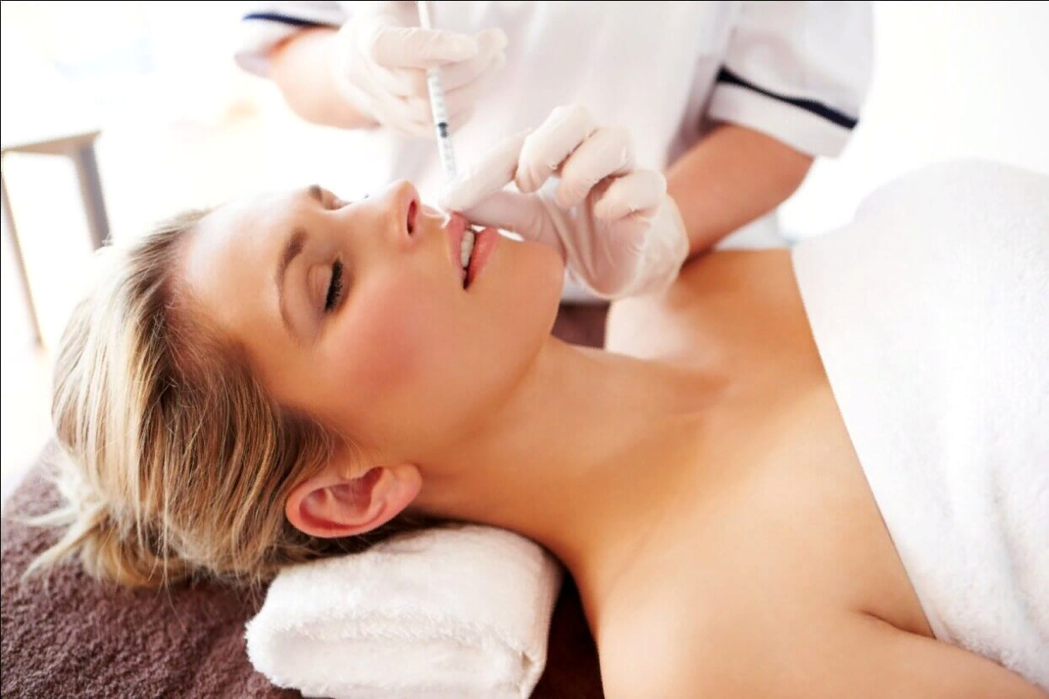
КАРБОКСИТЕРАПИЯ
СПОСОБСТВУЕТ ЦИРКУЛЯЦИИ КРОВИ И ЛИМФЫ
ИМЕЕТ ПРОТИВОВОСПАЛИТЕЛЬНОЕ И ОБЕЗБОЛИВАЮЩЕЕ ДЕЙСТВИЕ
СПОСОБСТВУЕТ ВЫВЕДЕНИЮ ТОКСИНОВ ИЗ КЛЕТОК КОЖИ И ВЫСВОБОЖДЕНИЮ КИСЛОРОДА
СТИМУЛИРУЕТ ЕСТЕСТВЕННОЕ ОЧИЩЕНИЕ И РЕГЕНИРАЦИЮ КОЖИ
ПОКАЗАНИЯ:
острых и хронических заболеваниях позвоночника и суставов, связанных с дегенеративными изменениями тканей: остеохондрозе, артрите, межпозвоночных грыжах и т.д.;
заболеваниях сосудов;
Трофических язвах;
нарушениях работы ЖКТ;
дефектах внешности – шрамы, морщины, растяжки, дряблость кожи и т.д.

Slide 17
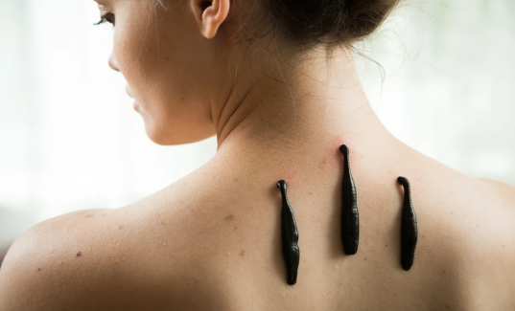
Гирудотерапия (лечение пиявками)
Основой лечебного эффекта гирудотерапии является слюна пиявки, которая содержит большое количество биологически активных веществ, способствующих нормализации внутреннего гомеостаза. К их числу относятся гирудин, ингибиторы трипсина и плазмина, ингибиторы альфа-химотрипсина, химозина, субтилизина и нейтральных протеаз гранулоцитов - эластазы и катепсина С, ингибиторы фактор свертывания крови Ха и калликреина плазмы крови, а также высокоспецифические ферменты - гиалуронидаза, дестбилаза, апираза, коллагеназа. В слюне пиявок также содержатся малоизученные соединения - пиявочные простаноиды, гистаминоподобные вещества и ряд других соединений i . Главный компонент – гирудин, он предотвращает свертывание крови и стимулирует процесс рассасывания тромбов. Гиалуронидаза – фермент, позволяющий активным веществам проникать глубоко в ткани организма – до 10 см. Он же разрушает соединительную ткань, поэтому способствует рассасыванию рубцов.

Slide 18
Гирудотерапия- показания
я
Заболевания сердечно-сосудистой системы: ишемическая болезнь сердца, сердечная недостаточность I-II стадии, атеросклеротический и постинфарктный кардиосклероз, кардиалгии, дисциркуляторная атеросклеротическая энцефалопатия, гипертоническая болезнь I-III стадии. Использование гирудотерапии в лечении больных с декомпенсацией сердечной деятельности позволяет уменьшить клинические проявления хронической сердечной недостаточности, улучшить переносимость физической нагрузки. Наиболее эффективна гирудотерапия у больных с хронической сердечной недостаточностью, сочетающейся с артериальной гипертонией i .
Заболевания органов дыхания: хронический бронхит, бронхиальная астма, хроническая пневмония, хронические синуситы.
Заболевания желудочно-кишечного тракта, сопровождающиеся спастическими или атоническими нарушениями, гастрит, панкреатит.
Воспалительные заболевания печени и желчевыводящих путей.
Неврологические заболевания: заболевания периферической нервной системы, сосудистые заболевания головного мозга, травматические поражения центральной нервной системы и периферических нервов, неврозы, рассеянный склероз.
Заболевания сосудов: облитерирующий эндартериит конечностей, тромбофлебит, геморрой.
Воспалительные заболевания женских половых органов.
Заболевания мочеполовой системы: простатит, цистит, энурез.
Глазные болезни: глаукома, воспалительные заболевания глаз.
Кожные болезни: псориаз, нейродермит, экзема.
Хирургические болезни: профилактика послеоперационных инфильтратов, тромбозов, лимфостаз.
Заболевания эндокринной системы: климактерический синдром, гипертиреоз, тиреоидит, ожирение.
Стоматологические заболевания: кариес, стоматит, хейлит, глоссалгии, пародонтоз, периодонтит, альвеолярная пиорея.
Травматологические и ортопедические заболевания: воспалительные процессы, последствия огнестрельных ранений, фантомно-болевой синдром и др.
Системная красная волчанка, склеродермия.
Заболевания суставов: артрозы, артриты. У больным реактивным артритом применение пиявок уменьшает боль и отечность суставов i .

Slide 19
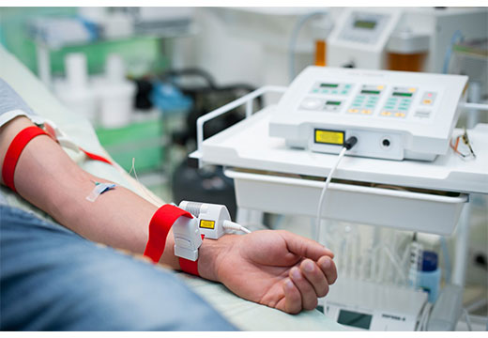
В профилактории проводится лазерное облучение крови
на аппарате «Лазмик-ВЛОК».
Лечебные эффекты внутривенного облучения крови:
повышение иммунитета (защитных свойств организма);
улучшение реологических свойств крови и микроциркуляции;
сосудорасширяющее действие;
обезболивающее действие;
повышение кислородно-транспортной функции крови;
нормализация обменных процессов (белкового, липидного, углеводного, внутриклеточного энергетического баланса);
нормализация и стимуляция восстановительных процессов и регенерации тканей
Заболевания, при которых показана процедура влок:
сердечно-сосудистые заболевания: ишемическая болезнь сердца (ИБС), гипертония, нарушения церебрального кровотока, повышение уровня холестерина и липидов крови, хронические заболевания сосудов конечностей и др;
хронические заболевания легких: бронхиальная астма; бронхиты; трахеиты;
заболевания пищеварительной системы: гастрит, язвенная болезнь, холецистит, холангит, панкреатит; гепатиты;
заболевания суставов: артрит, артроз; остеохондроз и радикулопатии;
заболевания мочевыводящей системы: хронический пиелонефрит; цистит; уретрит;
хронические воспалительные заболевания ЛОР-органов: синусит; ринит; гайморит;
бесплодие, воспалительные заболевания и инфекции половой сферы (аднексит, простатит)
кожные заболевания: герпес, псориаз, себорея; экзема, дерматиты различной этиологии, аллергия.

Slide 20
НОВАЯ ПРОЦЕДУРА
ВЛОК -внутривенное лазерное облучение крови
Лечебные эффекты внутривенного облучения крови:
повышение иммунитета (защитных свойств организма);
улучшение реологических свойств крови и микроциркуляции;
сосудорасширяющее действие;
обезболивающее действие;
повышение кислородно-транспортной функции крови;
нормализация обменных процессов (белкового, липидного, углеводного, внутриклеточного энергетического баланса);
нормализация и стимуляция восстановительных процессов и регенерации тканей
Заболевания, при которых показана процедура ВЛОК
сердечно-сосудистые заболевания: ишемическая болезнь сердца (ИБС), гипертония, нарушения церебрального кровотока, повышение уровня холестерина и липидов крови, хронические заболевания сосудов конечностей и др;
хронические заболевания легких: бронхиальная астма; бронхиты; трахеиты;
заболевания пищеварительной системы: гастрит, язвенная болезнь, холецистит, холангит, панкреатит; гепатиты;
заболевания суставов: артрит, артроз; остеохондроз и радикулопатии;
заболевания мочевыводящей системы: хронический пиелонефрит; цистит; уретрит;
хронические воспалительные заболевания ЛОР-органов: синусит; ринит; гайморит;
бесплодие, воспалительные заболевания и инфекции половой сферы (аднексит, простатит)
кожные заболевания: герпес, псориаз, себорея; экзема, дерматиты различной этиологии, аллергия.

Slide 21
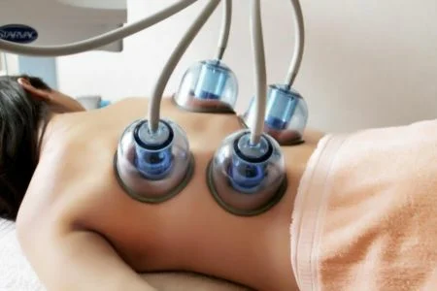
Вакуумно-роликовый массаж на аппарате «СТАРВАК»
ПОКАЗАНИЯ: Лишний вес; излишние жировые отложения любых зон; целлюлит; отёки; замедление обмена веществ, вызванное гормональными или возрастными изменениями; снижение тонуса, дряблость кожи; начальная стадия варикозной болезни; спазмы и болевые ощущения в мышцах; рубцовые изменения кожи; синдром хронической усталости.
Улучшает самочувствие.
Нормализует мышечный тонус.
Избавляет от «апельсиновой корки».
Улучшает упругость кожного покрова.
Увеличивает содержание коллагена.
Улучшает циркуляцию крови.
Улучшает дренаж лимфы.
Избавляект от мышечных спазмов.

Slide 22
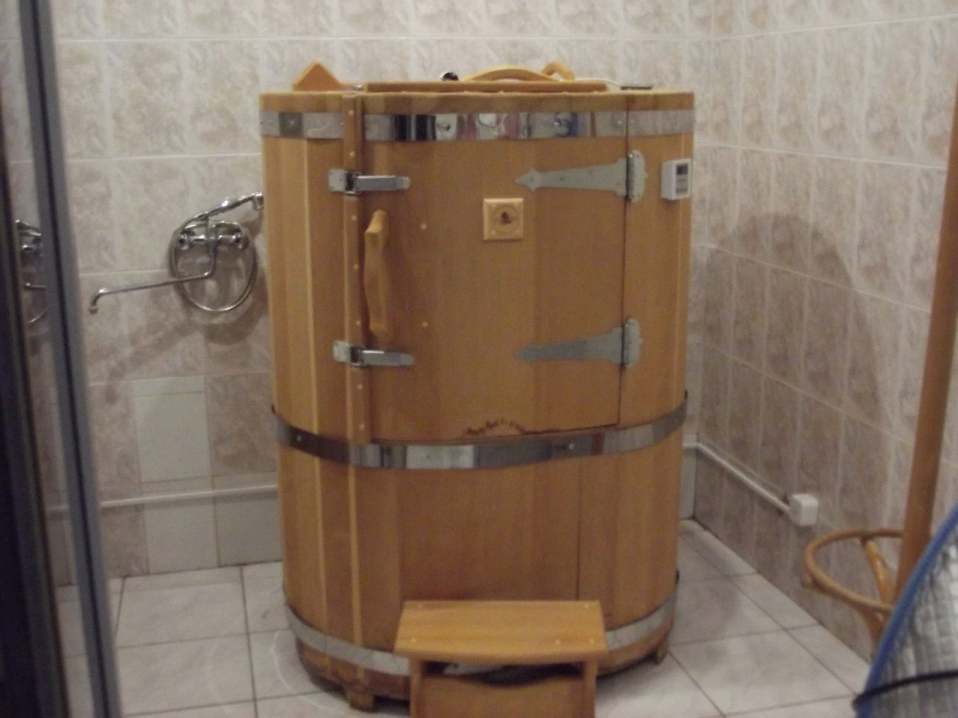
Кедровая фитобочка
ПОКАЗАНИЯ
Оздоровление организма.
Нарушение кровообращения и обменных процессов.
Повышенный уровень холестерина в крови
.Варикозное расширении вен.
Лишний вес, целлюлит.
Сниженный иммунитет.
Сниженный тонус и вялость кожи.
Проблемы с нервной системой.
Болевые ощущения в мышцах и суставах.
Радикулит и ревматизм.
Наличие кожных заболеваний.
Нарушение функции дыхательных путей. .

Slide 23
Сауна
Уничтожаются инфекции.
Укрепляется иммунная система.
Регулярное посещение сауны значительно снижает риск заболевания раком.
Наружу из организма выводятся всевозможные токсины.
Стабилизируется работа почек. Стабилизируется солевой обмен.
Кожа становится чистой, мягкой, упругой и эластичной.
Кровяное давление нормализуется благодаря тому, что расширяются сосуды и капилляры. Значительно снижается степень стресса.
Исчезает раздражительность и нервозность. Исчезает усталость.
Человеку возвращается бодрость и ясность мысли.
Стимулируется работа головного мозга, вследствие чего развиваются умственные способности. Происходит прилив энергии.
Улучшается общее самочувствие и состояние организма.

Slide 24
Бальнеологический корпус
Ванны : гидромассажные, йодобромные, жемчужные, морские, хвойные, скипидарные(белые, желтые), цеолитовые, противоревматические, антицеллюлитные.
Подводный душ-массаж
Гидромассажная ванна для ног «Аквапедис»
Отделение классического массажа
Озокеритолечение, аппликационное грязелечение
СПА капсула
Аппаратное кишечное промывание на аппарате АМОК 2Б
Аппарат Мужчина-Женщина(Андро-Гин)

Slide 25
Озокеритолечение
ПОКАЗАНИЯ - Заболевания или нарушение работы опорно-двигательного аппарата. Используется при переломах, вывихах, пяточной шпоре, артрите, миозите, остеохондрозе, а также при ограниченной работе скелета после воспалительного процесса или перелома.
- Заболевания пищеварительных органов. Для лечения язвы желудка, гастрита, колита, холецистита.
- Заболевания нервной системы. Используется при травмах головного или спинного мозга, а также при неврите, радикулите, плексите, болезни Рейна.
- Отоларингологические болезни. Лечит гайморит, тонзиллит, фронтит.
Болезни мочеполовой системы. Для лечения почек и мочевого пузыря.
Проблемы с кожей (повышение тонуса кожи, лечение рубцов).

Slide 26
ПОДВОДНЫЙ ДУШ-МАССАЖ
Рекомендуется при патологиях циркуляции крови и лимфы, обмена веществ. Также показаниями являются: состояние депрессии, астения, проблемы со сном, синдром хронической усталости, постоянное нахождение в состоянии стресса и при нервных нагрузках; заболевания сердечно-сосудистой системы, а также артериальная гипертония; нарушения в работы центральной и периферической нервной системы; заболевание Бехтерева (воспаление межпозвонковых суставов); ДЦП; ожирение любой степени, целлюлит, подагра и другие нарушения обмена веществ; парез мышц, который является результатом полиомелита; заболевания желудочно-кишечного тракта; снижение иммунитета; заболевания опорно-двигательной системы, в частности, артралгия, остеохондроз, артриты и артрозы, ишиас, миалгия, различного рода нарушения моторики и другие подобные патологии; повышенное физическое напряжение, а также спортивные перегрузки; лимфатическая и венозная недостаточность, варикозное расширение вен, трофические язвы; сексуальные расстройства.

Slide 27
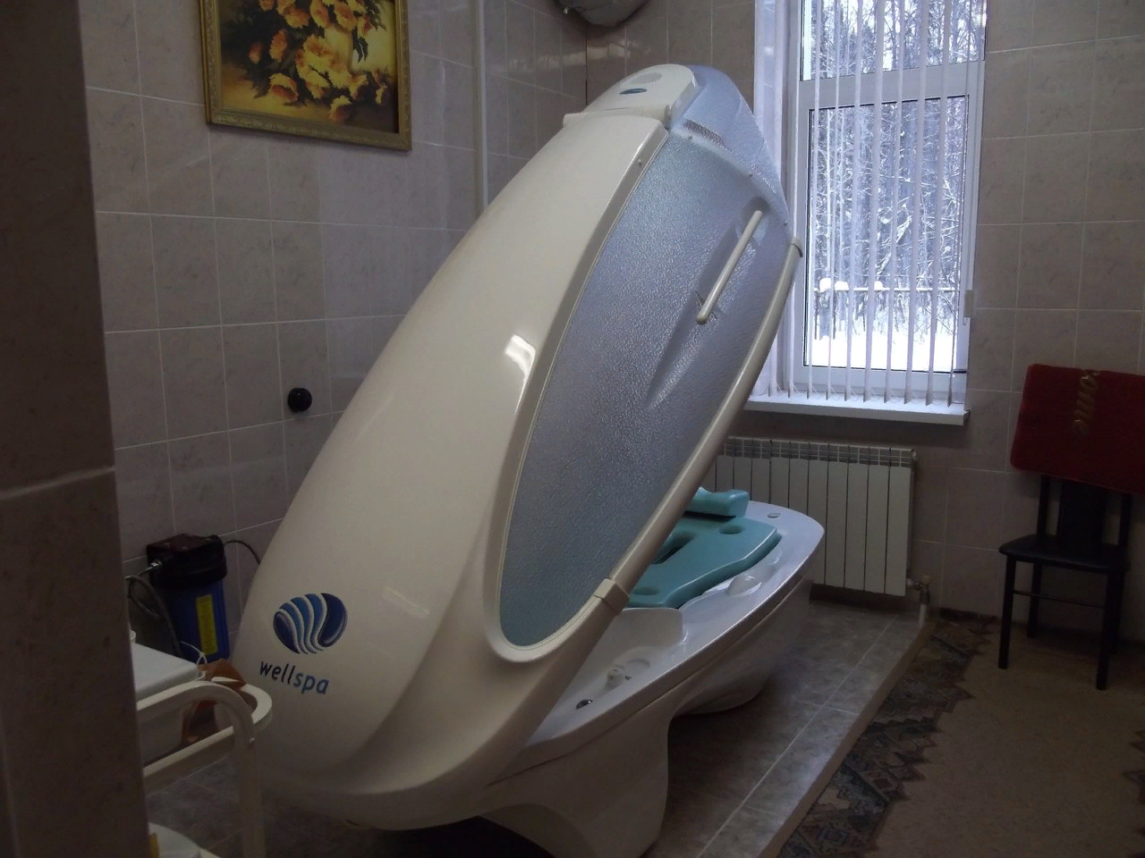
СПА капсула «wellspa»
ЭФФЕКТЫ
-гармонизация эмоциональной сферы;
-релаксация, снятие стресса;
-очистка организма, и прежде всего кожи от продуктов обмена клеток (так называемых «шлаков»);
-мышечное расслабление, устранение мышечных зажимов;
-улучшение кровообращения, оттока венозной крови и лимфы;
-усиление эффекта от используемых косметических средств;
-улучшение состояния кожи;
-удаление избытка жидкости из организма (как за счет активизации потоотделения, так и за счет стимуляции оттока лимфы).

Slide 28
ГИДРОКОЛОНОТЕРАПИЯ (кишечное промывание на аппарате АМОК 2Б)
Максимальная комфортность и безопасность для человека, проходящего процедуру, что обеспечивается принципом работы аппарата АМОК. В кишечник по специальному зонду (трубочкам) ОДНОВРЕМЕННО подается раствор и откачивается содержимое. Это создает "мягкую" щадящую циркуляцию в толстой кишке. Именно поэтому во время процедуры мониторного очищения кишечника на аппарате АМОК-2 человек не испытывает неприятных ощущений, чувства распирания и дискомфорта, как во время обычной клизмы или при использовании других аналогичных аппаратов.
Эффективная борьба
с лишним весом,
аллергией, запорами,
бессоницей
Удаление токсинов, шлаков, пристеночных каловых камней

Slide 29
Аппарат «АНДРО-ГИН» (мужчина-женщина)
ПОКАЗАНИЯ
острая и хроническая форма цистита;
воспалительные процессы в предстательной железе +ДГПЖ;
нарушение фертильности мужчины(половая слабость);
бесплодие;
нарушение функциональности яичек;
дисфункция мочеполовой системы;
проблемы с мочеиспусканием любого рода.
профилактика и лечение осложнений после урологических операций и операций на органах малого таза
Все воспалительные заболевания мочеполовой системы у женщин
ЛУЧШИЙ ПРИБОР ДЛЯ ЛЕЧЕНИЯ ВОСПАЛИТЕЛЬНЫХ И ФУНКЦИОНАЛЬНЫХ ЗАБОЛЕВАНИЙ МОЧЕПОЛОВОЙ СИСТЕМЫ МУЖЧИН И ЖЕНЩИН

Slide 30
МЫ РАДЫ ВИДЕТЬ ВАС В ООО СП «ЗДОРОВЬЕ»!
Ждем вас по адресу г. Чернушка
ул. Коммунистическая, 20
Дополнительную информацию о новинках, ценах и услугах Вы можете найти на сайте sanatoriy-zdirovie и в нашей группе в Контакте «Профилакторий «Здоровье» г. Чернушка» добавившись к нам в друзья.

Slide 31
Спасибо за внимание

